Slide 1


Jó-e, ha maximalista vagyok?
Gerilla Mentor Klub
Előadó: Wavrik Gábor

Slide 2
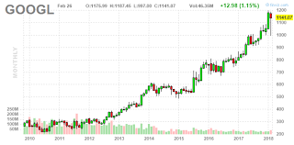





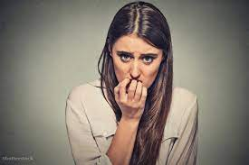



Slide 3
OKOK
Családi örökség, genetika, minták
Az új költséghatékony gazdasági működés (több munka, mint munkaerő)
Komplexebb női és férfi szerepek
Média által sugárzott torz elvárások, torz sikerstory-k
Iskolarendszer megnövekedett nyomása
Szendvics generációs hatás

Slide 4
Okozatok, tipikus példák
Magammal szemben
Kudarc
Szorongás
Kiégés
Depresszió
Stb…
Pszichés és fizikai állapotromlás

Slide 5
Okozatok, tipikus példák
Másokkal (főnök, kolléga, család, munka, partner) szemben
Konfliktus
Elégedetlenség
Negatív visszajelzések
Kapcsolatok romlása, érzelmi állapotromlás

Slide 6
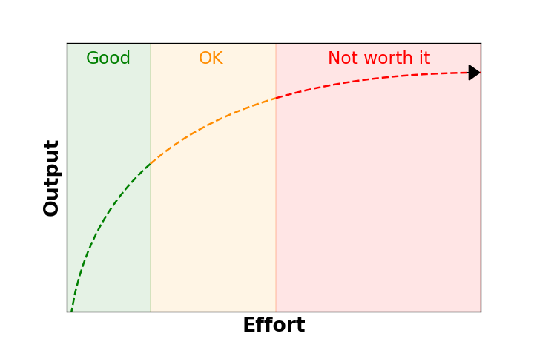
Befejtetett munka vs teljesítmény görbe (csökkenő határtermelékenységi görbe, mikroökonomia)

Slide 7
Priorizálás: Valószínűség – hatás modell
Kevés figyelem
Sok figyelem
Zéró figyelem
Kevés figyelem
Bekövetkezés
Valószínűsége
(statisztikai megközelítés)
Bekövetkezés esetén a hatás

Slide 8
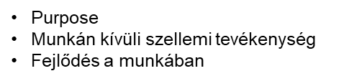
A tartósan magas teljesítmény, stressztűrés és változás-tűrés energia piramisa
Szellemi
kapacítás
Érzelmi
kapacítás
Fizikai
kapacítás
Energia
Család (szülők, párkapcsolat, gyerek)
Barátok munkán kívül
Munkahelyi kapcsolatok (főnök, peer, csapat)
Táplálkozás
Mozgás
Alvás

Slide 9
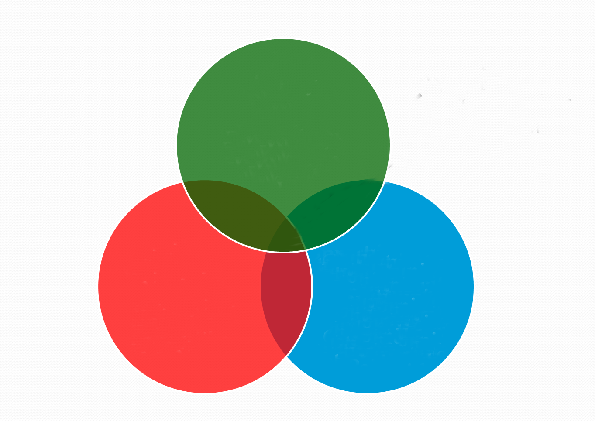
Jó helyen vagyok a munkámban?
Szeretem?
Purpose
Ikigai
Megbecsülnek?
Jó vagyok benne?

Slide 10

Mit tegyek? – Top 10
Okok, okozatok és a működés tudatosítása (menedzselhetetlen nyomás, véletlen szerepe, befektetett munka vs teljesítmény görbe, stb.)
Tudatos hosszú-távú tervezés.
Holisztikus tervezés (energia piramis!).
Munka, feladatok priorizálása kockázati megközelítéssel.
Tervek, álmok, vágyak reális kitűzése valószínűségi modellel.
Jövőn való aggódás csökkentése.
Negatív dolgokra „rápörgés” (pl. pandémia, háború, belpolitika, stb.) elkerülése.
Elengedés, hiba megengedése, mindfulness gyakorlatok
60/80% az elég jó!
Siker Életminőség

Slide 11
Mit jelent ez a munkában? – Top 10
Delegálás, bizalom
Úgysem rúgnak ki
Nagy kockázatra figyelés
Tényleg NAGY kockázat?
Munkahelyi kapcsolat és teljesítmény!
Pihenj, lazulj.
Ne félj a hibától, kudarctól!
Ne higgy a megmondó milliárdos guruknak!
Ne mérd másokhoz magad!
Határok húzása.

